Slide 1


МБОУ ДО « ДШИ Актанышского муниципального района РТ»
Ознакомительный урок по отрывкам из оперы Назиба Жиганова «Алтынчэч»в переложении для
фортепиано в 4 и 6 рук
Выполнила : преподаватель
Шайдуллина Резеда Ильдусовна
с. Актаныш, 2016г.

Slide 2
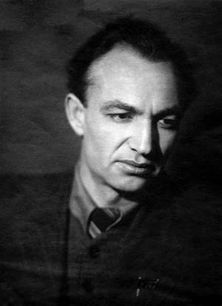
: композитор Назиб Жиганов
Нази́б Гая́зович Жига́нов - татарский советский композитор, педагог. Народный артист СССР (1957). Герой Социалистического Труда (1981). Лауреат двух Сталинских премий второй степени(1948, 1950) и Государственной премии СССР(1970) Член ВКП(б) с 1944 года.
Родился 2 (15) января 1911 года в городе Уральске.
Крупнейший татарский композитор. Автор 16 симфоний, 8 опер, 4 балетов, многочисленных произведений камерной, вокальной, инструментальной и программной музыки.

Slide 3

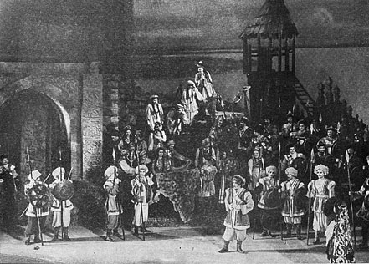
В основу либретто оперы Назиба Жиганова "Алтынчэч" положены татарская легенда "Джик-мерген",народная сказка "Алтынчэч" и мотивы других народных сказок
Действие происходит в XIII веке,во времена нашествия монгольских ханов на булгарский народ,живший на берегах Волги,Камы и реки Белой.
Действующие лица:
Тугзак-мать девяти богатырей
Янбулат-младший сын Тугзак
Каракаш-жена Янбулата
Джик-мерген-сын Янбулата
Бураш-деревенский старик
Алтынчэч-внучка Бураша
Тансылу-подруга Алтынчэч
Хан Колахан-монгольский хан.

Slide 4
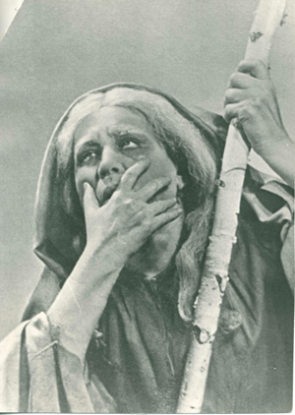
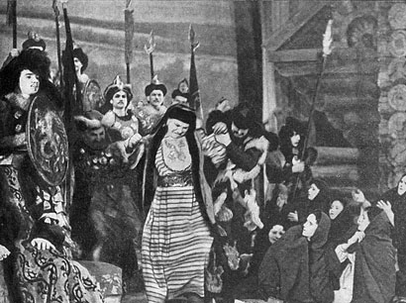
Ария Тугзак
Тугзак - одно из главных действующих лиц оперы. Мать девяти богатырей олицетворяет собой образ Родины.В этой арии в прологе оперы Тугзак встречает сыновей с удачной охоты,она любуется и гордится ими. (исполняют Ахметзянова Альбина и Масалимова Алия)

Slide 5
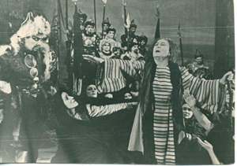
Плач Каракаш
Исполняют Миндиярова Жасмин и Валиева Мадина
Исполняют Миндиярова Жасмин и Валиева Мадина
Каракаш – невестка Тугзак. Ей одной из немногих удалось убежать от захватчиков с маленьким сыном на руках. Музыка этого отрывка передает горе народа,подвергшегося нападению и поруганию.

Slide 6
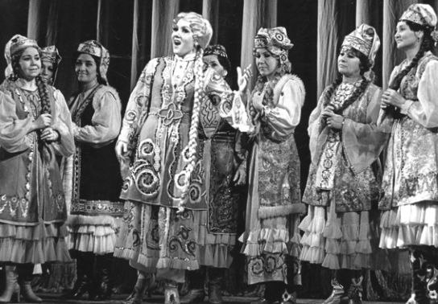
Песня девушек
Исполняют Ярмиева Алина и Камильянова Динара
Исполняют Ярмиева Алина и Камильянова Динара
Эта картина мирной жизни. Девушки Гуляют по лесу, собирают ягоды, Наслаждаясь летним днем и родной природой. Светлая ясная мелодия, расцвеченная выписанной мелизматикой, близка народным татарским песням.

Slide 7
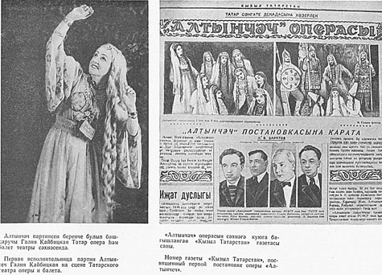
Ариозо Танслу
Исполняют Миндиярова Жасмин и Валиева Мадина
Исполняют Фаррахова Аида и Набиева Лилиана
В музыке этого отрывка звучит тревога за судьбу Алтынчеч, отставшей от подруг и потерявшейся в лесу. Тревожное настроение создают в аккомпанементе пульсирующие синкопированные аккорды на фоне неизменного баса.

Slide 8
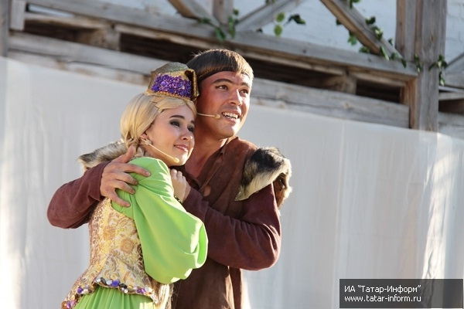
Дуэт Джика и Алтынчэч
Исполняют Ярмиева Алина и Камильянова Динара
Исполняют Хасанова Сюмбель и Валиева Нафиса
Алтынчеч встретила в лесу Джика. Между молодыми людьми с первого взгляда вспыхивает сильное чувство. Пленительная мелодия, красочные гармонии прекрасно передают душевное состояние героев.

Slide 9
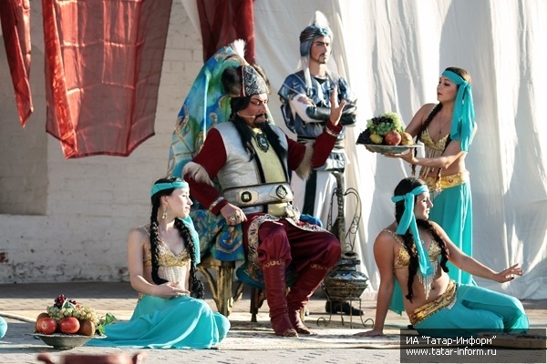
Два танца из III действия оперы
Исполняют Миндиярова Жасмин и Валиева Мадина
Исполняют Фазлиева Эльвина и Шайхразиева Эльза
Шатер хана Колахана. Хан принимает иноземных послов с дарами. Девушки - невольницы услаждают хана и гостей танцами. Гибкие пластичные мелодии, полные изящества, рисуют образ восточных красавиц.
Company Logo

Slide 10
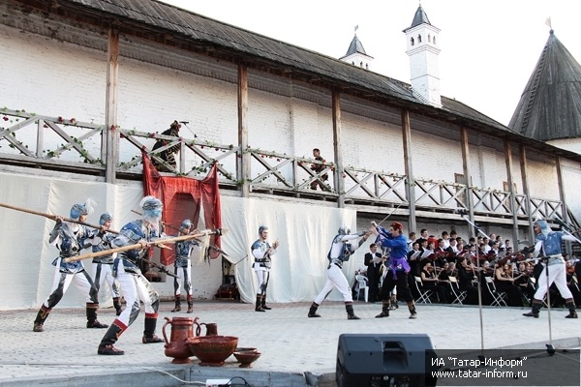
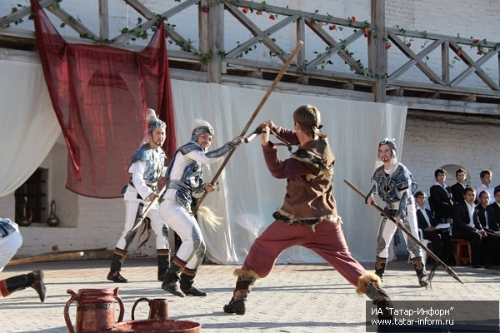
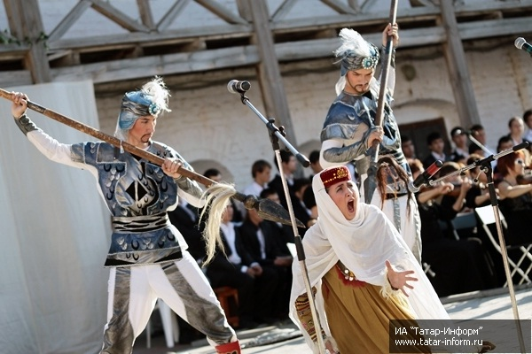
Сбор войск хана Колахана
Исполняют Ярмиева Алина и Камильянова Динара
Исполняют Хузина Адиля,Султанова Фирюза и Фазлиева Эльвина
Эта музыкальная тема в опере – образ злой враждебной силы. Как лейтмотив, она сопровождает каждое появление на сцене монгольских воинов.

Slide 11
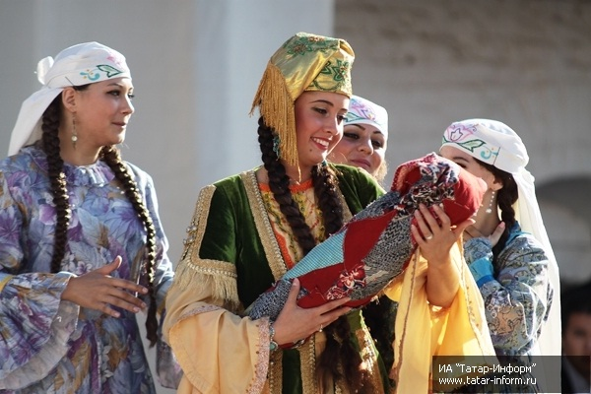
Танец из пролога
Исполняют Фаррахова Аида,Хасанова Сюмбель и Набиева Лилиана
Исполняют Миндиярова Жасмин и Валиева Мадина
Пляска с хором – праздник по поводу возвратившихся с богатой добычей охотников селения и по поводу рождения внука Тугзак – маленького Джика. Простонародная танцевальная мелодия, незамысловатый аккомпанемент, некоторая угловатость музыки рисуют картину народного веселья.
Company Logo
Company Logo

